Slide 1
5
LA RIVOLUZIONE RUSSA
Nicola II
Lenin
Alexandra Kollontaj

Slide 2
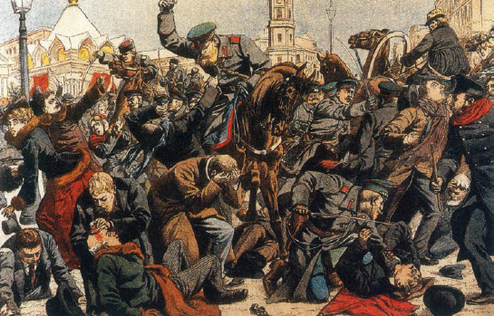
Lezione 1 - La Russia prima della Rivoluzione
Agli inizi del Novecento, la Russia era uno dei Paesi più arretrati d’Europa. Le riforme dello zar Alessandro II non avevano avuto successo: la terra rimaneva nelle mani di pochi nobili, le tecniche agricole erano antiquate e la servitù della gleba era ancora molto diffusa.
Le difficili condizioni di vita, la mancanza di diritti civili e l’assolutismo degli zar portarono alla nascita di movimenti di opposizione, tra cui il Partito socialista russo, diviso tra due correnti: i menscevichi, più moderati, volevano ottenere miglioramenti tramite riforme graduali in Parlamento, mentre i bolscevichi, guidati da Lenin, puntavano a una rivoluzione.
Nel 1905, a San Pietroburgo, scoppiò una rivolta da parte di operai e contadini che venne repressa nel sangue dalle truppe zariste.

Slide 3
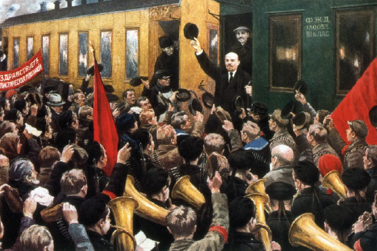
Lezione 2 – La Rivoluzione di febbraio
Nel febbraio 1917, la popolazione russa, esausta dalla guerra, proclamò uno sciopero generale che si trasformò in una manifestazione contro lo zar. L’esercito questa volta si schierò dalla parte dei manifestanti, costringendo lo zar ad abdicare.
In Russia venne così instaurata una repubblica, guidata da un Governo provvisorio formato da liberali e menscevichi.
I bolscevichi, invece, si organizzarono nei Soviet, comitati di soldati, operai e contadini, che agivano in parallelo al Governo: spesso, però, emanavano disposizioni in contrasto con quelle del Governo stesso, aggravando così la situazione di caos.
Nell’aprile del 1917 Lenin, il leader dei bolscevichi, rientrò in Russia.

Slide 4
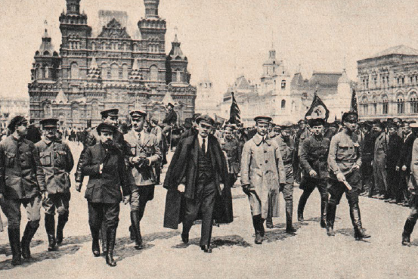
Arrivato a Pietrogrado, Lenin espose in un discorso i punti principali del suo programma politico, le Tesi di aprile:
la rivoluzione doveva essere completata rovesciando il Governo provvisorio e affidando il governo ai Soviet;
la terra doveva essere affidata ai contadini poveri;
si doveva porre fine alla guerra.
Il programma di Lenin piaceva alle masse operaie e contadine, per cui il consenso per i bolscevichi aumentò e si indebolì il potere del Governo provvisorio.

Slide 5
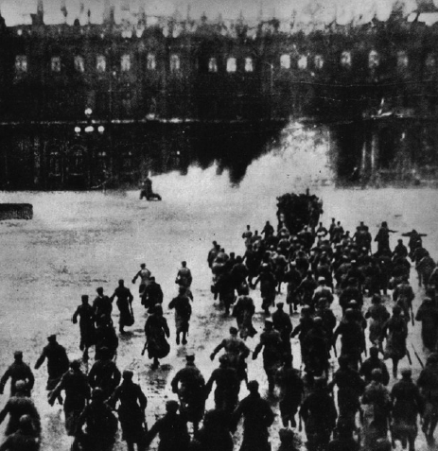
Lezione 3 – La Rivoluzione d’ottobre
Nell’ottobre 1917 le guardie rosse, milizie bolsceviche formate da operai armati, occuparono i punti strategici di Pietrogrado e il Palazzo d’Inverno, sede del Governo provvisorio.
Nacque un nuovo Governo rivoluzionario, il Consiglio dei commissari del popolo, guidato da Lenin, che abolì la
proprietà privata delle terre, nazionalizzò le banche, istituì una milizia popolare e mise la produzione industriale sotto il controllo dei Soviet operai.
Dopo il risultato negativo delle elezioni per l’Assemblea costituente, i bolscevichi rimasero lo stesso al potere abolendo tutti gli altri partiti.

Slide 6
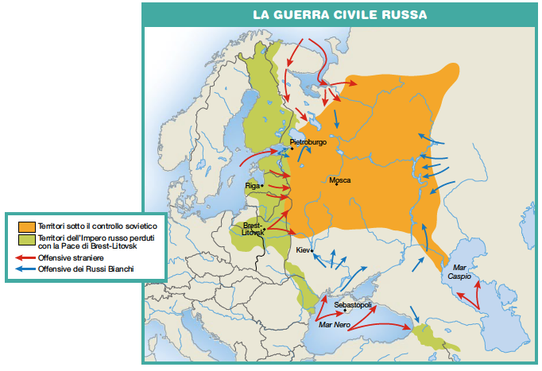
La Russia uscì dalla guerra firmando con la Germania la Pace di Brest-Litovsk, perdendo un terzo della popolazione e metà dei suoi impianti industriali.
Nel Paese scoppiò una sanguinosa guerra civile che vide contrapposte le Armate rosse, formate da operai e contadini fedeli alla rivoluzione, guidate da Lev Trotzkij, e le Armate bianche, formate dai sostenitori dello zar e della Repubblica democratica. Questa guerra terminò solo nel 1921, quando le Armate bianche persero l’appoggio dei Governi occidentali, messi in difficoltà dalla crisi del dopoguerra.

Slide 7
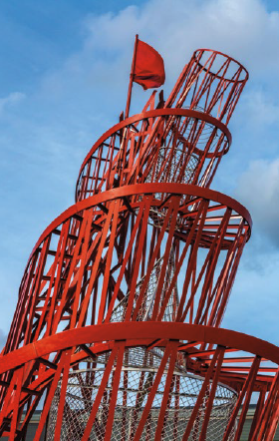
Il Governo rivoluzionario, in seguito all’aggravarsi della crisi economica, prese una serie di provvedimenti drastici (comunismo di guerra): requisizione di gran parte del grano raccolto; divieto del commercio tra privati; nazionalizzazione delle industrie; formazione dei kolchoz, comunità di contadini che lavoravano la terra di proprietà comune e si dividevano la produzione.
Con la Rivoluzione russa era nato il primo Stato socialista. Nel marzo 1919 Lenin convocò la riunione costitutiva della Terza Internazionale a Mosca.
Venne creata una rete di Partiti, tutti sul modello bolscevico (compreso il Partito Comunista Italiano), fedeli alla linea indicata dal Partito guida, quello russo.

Slide 8
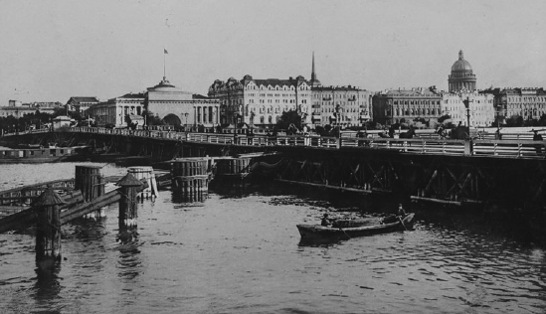
Lezione 4 – L’Unione Sovietica (URSS)
Lo Stato russo venne riorganizzato in una federazione di Repubbliche che prese il nome di Unione delle Repubbliche Socialiste Sovietiche (URSS).
Il potere venne concentrato nelle mani del Partito comunista, l’unico partito rimasto nel Paese, che decise di abbandonare l’esperimento fallito del comunismo di guerra e di introdurre una parziale liberalizzazione dell’economia, la NEP, la nuova politica economica.
In questo periodo vennero attuate importanti riforme sociali per aumentare il tasso di alfabetizzazione della popolazione.
Venne sancita l’uguaglianza tra uomini e donne nel matrimonio, venne istituito il matrimonio civile e autorizzato il divorzio consensuale.
Il culto religioso e l’istruzione religiosa vennero proibiti per legge. I beni della Chiesa furono confiscati e molte chiese vennero chiuse.

Slide 9
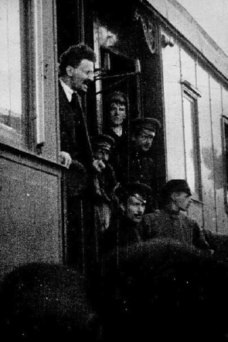
Dopo la morte di Lenin nel 1924 iniziò uno scontro all’interno del Partito comunista fra Trotzkij, che voleva estendere la rivoluzione al resto del mondo, e Stalin, che mirava a consolidare i risultati della rivoluzione solo in Russia.
Stalin prevalse e gli vennero affidate la direzione del Partito e la guida del Governo, mentre Trotzkij venne espulso e ucciso da alcuni sicari di Stalin mentre si trovava in Messico.
Cominciò così una nuova fase per l’Unione Sovietica, con la costante crescita del potere personale di Stalin e una politica di forte industrializzazione e di rafforzamento militare.

